Slide 1
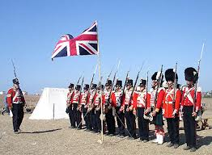
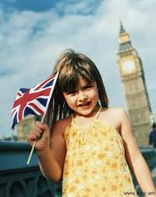
Англичане
Подготовила ученица 11 Б класса
Тюрина Валерия

Slide 2
История формирования этноса
Английский народ сложился в результате смешения и длительной ассимиляции разнородных этнических элементов. Одними из древнейших обитателей Британских островов были кельтские племена (бритты и др.), поселившиеся здесь около середины I тыс. до н.э. В V—VI вв. н. э. на острова переселились с материка германские племена — англы, саксы, юты. Они частью ассимилировали кельтов, частью оттеснили их в горы Шотландии, Уэльса и Корнуолла. Сложившаяся в VII—X вв. на основе германских и кельтских племён народность англосаксов подверглась значительному влиянию скандинавов (данов, норвежцев), завоевавших в VIII—IX вв. некоторые районы Англии. Наиболее важное событие в этнической истории англичан — Нормандское завоевание Англии 1066 г. Постепенно (к XIII—XIV вв.) англосаксы и норманны слились в единую английскую национальную общность. В XVI в. складывается общеанглийский разговорный и литературный язык. Английская буржуазная революция XVII века завершила в основном процесс формирования английской нации. В XVII—XIX вв. многие англичане переселились в захваченные Англией колонии и стали одним из главных компонентов в формировании ряда наций — американцев США, англоканадцев, австралийцев,новозеландцев.

Slide 3
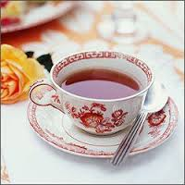
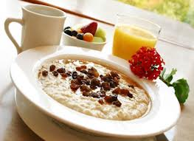
Традиции и обычаи
В значительной мере традиции связаны с культурой питания: к примеру, воскресный обед, согласно традиции, до сих пор собирает многие из английских семей за одним столом. При этом блюда готовят только по классическим рецептам, никакие новшества не одобряются. Здесь принято переодеваться к обеду.
Так же традицией являются «пятичасовой чай» или овсянка на завтрак.
Но многие традиции доставляют неудобства, как жителям Англии, так и туристам. Левостороннее движение по дорогам страны, два раздельных крана в ванной (с холодной и горячей водой), запрет на замену окон и дверей в старых домах.
С большим уважением англичане относятся к своей истории. Согласно традициям предков англичане воспитывают своих детей в строгости.

Slide 4
Основные праздники
Новый Год и Рождество (New Year and Christmas)- 25 декабря, и этот день является официальным выходным, а также 26 и 27 декабря в качестве Дня подарков (Boxing Day) и Рождественского дня отдыха (Christmas Bank Holiday). Ещё один немаловажный для англичан праздник проходит 14 февраля- День Св.Валентина (St.Valentine’s Day). 17 марта все жители празднуют День Святого Патрика. Англичане очень любят свою Королеву и поэтому празднуют День её Рождения (Queen's Birthday), который приходится на 21 апреля. 1-го апреля, на весёлой ноте, проходит праздник День дурака (April’s Fool). День Рождения Монарха в Англии берёт начало с 1748 года и отводится на 2-ую субботу июня. Пасха (Easter)- март или апрель. 1-ый понедельник Мая-День весны (May Day). Августовский день отдыха (August Bank Holiday), который проходит каждый последний понедельник августа. Хэллоуин (Halloween), проходящий ежегодно 31 октября, праздник появился благодаря древним кельтам, и знаменует канун Дня всех святых (All Saint’s Eve). 5 ноября-это Ночь Гая Фокса (Guy Fawkes Night).

Slide 5
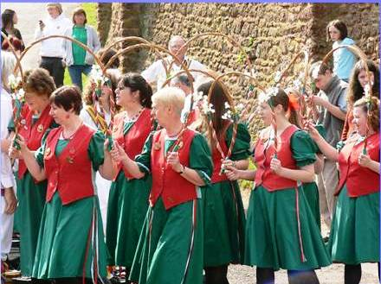
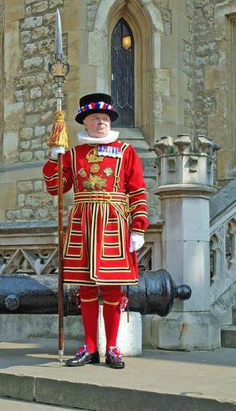
Национальный костюм
Одной из основных частей женской одежды была широкая полотняная белая рубаха (smock) длиной почти до колен, со вшитыми широкими рукавами с ластовицами. Рукава не имели обшлагов, но у кисти суживались при помощи нескольких застроченных мелких складочек.
Мужской народный костюм был забыт еще раньше, чем женский. Мужская рубаха по покрою была сходна с женской, но не имела такой обильной вышивки, была короче, и рукава ее были более узкие, часто с обшлагами.

Slide 6
Особенности менталитета
Первая и наиболее очевидная черта этой нации — стабильность и постоянство характера составляющих ее индивидов. Англичане тяжелы на подъем, склонны обходить острые углы, им присуще желание быть вне посторонних взглядов, порождающее культ частной жизни. Англичане отличаются умеренностью, о которой они не забывают как во время труда, так и в наслаждениях. В англичанине почти нет ничего показного. Его природе свойственны любовь к порядку, комфорту и стремление к умственной деятельности. Он любит хороший транспорт, свежий костюм, богатую библиотеку. Англичане простого сословия чрезвычайно дружелюбны и услужливы. Никто не умеет так строго распределять свое время и деньги, как англичанин. Он чрезвычайно много работает, но всегда находит время и отдохнуть. Дом служит англичанину крепостью, где он способен укрыться не только от непрошеных посетителей, но и от надоевших забот. Англичанин любит жить в окружении хорошо знакомых вещей. В убранстве дома, как и во многом другом, он прежде всего ценит старину и добротность.

